Slide 1
第7章 Hive数据仓库
· 数据仓库简介
· Hive简介
· Hive的安装
· Hive的管理
· Hive内置数据类型
· Hive的操作方式

Slide 2
✎ 学习目标
1
2
了解Hive的相关功能
和特点
熟悉Hive的简单安装
和配置
了解
了解
熟悉
熟悉
掌握
熟悉
掌握
掌握HiveQL的相关操作
3

Slide 3
 目录
7.1
数据仓库简介
☞点击查看本节相关知识点
7.2
Hive简介
☞点击查看本节相关知识点
7.3
Hive的安装
☞点击查看本节相关知识点
7.4
Hive的管理
☞点击查看本节相关知识点

Slide 4
 目录
7.5
Hive内置数据类型
7.6
Hive数据模型操作
☞点击查看本节相关知识点
7.7
Hive数据操作

Slide 5
 知识架构
7.1 数据仓库简介
7.1.1
什么是数据仓库
7.1.2
数据仓库的结构
7.1.3
数据仓库的数据模型

Slide 6
 知识架构
7.2 Hive简介
7.2.1
什么是Hive
7.2.2
Hive系统架构
7.2.3
Hive工作原理
7.2.4
Hive数据模型

Slide 7
 知识架构
7.3 Hive的安装
7.3.1
Hive的安装模式
7.3.2
Hive安装之嵌入模式
7.3.3
Hive的安装之本地和远程模式

Slide 8
 知识架构
7.4 Hive的管理
7.4.1
Hive的管理之CLI方式
7.4.2
Hive的管理之远程服务

Slide 9
 知识架构
7.6 Hive数据模型操作
7.6.1
Hive数据库操作
7.6.2
Hive内部表操作
7.6.3
Hive外部表操作
7.6.4
Hive分区表操作
7.6.5
Hive桶表操作

Slide 10
章节概要
Hive起源于Facebook，Facebook公司有着大量的日志数据，而Hadoop是实现了MapReduce模式开源的分布式并行计算的框架，可轻松处理大规模数据。然而MapReduce程序对熟悉Java语言的工程师来说容易开发，但对于其他语言使用者则难度较大。因此Facebook开发团队想设计一种使用SQL语言对日志数据查询分析的工具，而Hive就诞生于此，只要懂SQL语言，就能够胜任大数据分析方面的工作，还节省了开发人员的学习成本。
本章将针对Hive数据仓库工具的基本知识进行详细地讲解。

Slide 11
7.1 数据仓库简介
什么是数据仓库
数据仓库是一个面向主题的、集成的、随时间变化的，但信息本身相对稳定的数据集合，它用于支持企业或组织的决策分析处理，这里对数据仓库的定义，指出了数据仓库的三个特点。
随时间变化
面向主题
相对稳定

Slide 12
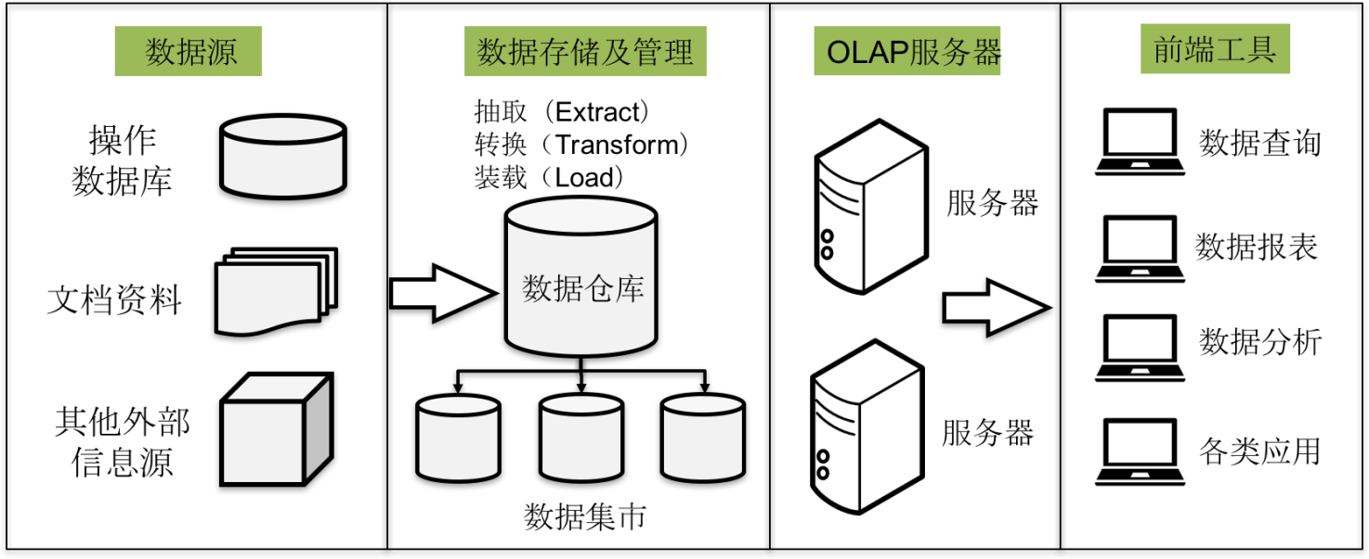
7.1 数据仓库简介
数据仓库的结构
数据仓库的结构是由数据源、数据存储及管理、OLAP服务器和前端工具四个部分组成。

Slide 13
7.1 数据仓库简介
数据仓库的结构
1. 数据源
数据源是数据仓库的基础，即系统的数据来源，通常包含企业的各种内部信息和外部信息。
2. 数据存储及管理
数据存储及管理是整个数据仓库的核心，决定了对外部数据的表现形式，针对系统现有的数据，进行抽取、清理并有效集成，再按照主题进行组织。

Slide 14
7.1 数据仓库简介
数据仓库的结构
3. OLAP服务器
OLAP服务器对需要分析的数据按多维数据模型进行重组，以支持用户随时进行多角度、多层次的分析，并发现数据规律和趋势。
4. 前端工具
前端工具主要包含各种数据分析工具、报表工具、查询工具、数据挖掘工具以及各种基于数据仓库或数据集市开发的应用。

Slide 15
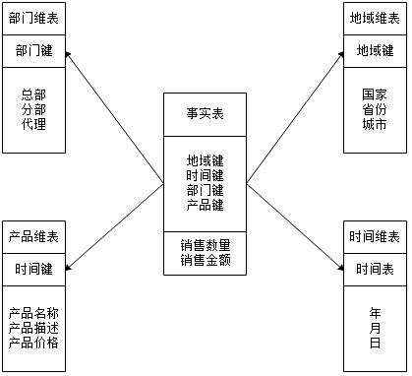
7.1 数据仓库简介
数据仓库的数据模型
数据模型（Data Model）是数据特征的抽象，在数据仓库建设中，一般围绕星型模型和雪花模型来设计数据模型。星型模型是以一个事实表和一组维度表组合而成，并以事实表为中心，所有维度表直接与事实表相连。

Slide 16
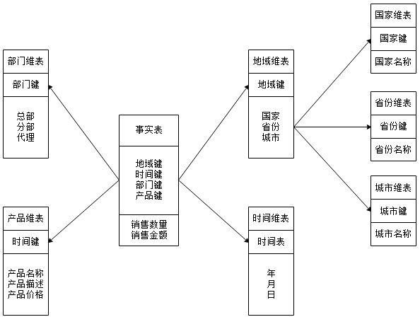
7.1 数据仓库简介
数据仓库的数据模型
雪花模型是当有一个或多个维表没有直接连到事实表上，而是通过其他维表连到事实表上，其图解像多个雪花连在一起，故称雪花模型。雪花模型是对星型模型的扩展，原有的各维表可被扩展为小的事实表，形成一些局部的 "层次 " 区域，被分解的表都连主维度表而不是事实表。

Slide 17
7.2 Hive简介
什么是Hive
Hive是建立在Hadoop文件系统上的数据仓库，它提供了一系列工具，能够对存储在HDFS中的数据进行数据提取、转换和加载（ETL），这是一种可以存储、查询和分析存储在Hadoop中的大规模数据的工具。Hive定义简单的类SQL查询语言（即HQL），可以将结构化的数据文件映射为一张数据表，允许熟悉SQL的用户查询数据，允许熟悉MapReduce的开发者开发mapper和reducer来处理复杂的分析工作，与MapReduce相比较，Hive更具有优势。

Slide 18
7.2 Hive简介
什么是Hive
Hive采用了SQL的查询语言HQL，因此很容易将Hive理解为数据库。其实从结构上来看，Hive和数据库除了拥有类似的查询语言，再无类似之处，MySQL与Hive对比如下所示。
对比项 | Hive | MySQL
查询语言 | Hive QL | SQL
数据存储位置 | HDFS | 块设备、本地文件系统
数据格式 | 用户定义 | 系统决定
数据更新 | 不支持 | 支持
事务 | 不支持 | 支持
执行延迟 | 高 | 低
可扩展性 | 高 | 低
数据规模 | 大 | 小

Slide 19
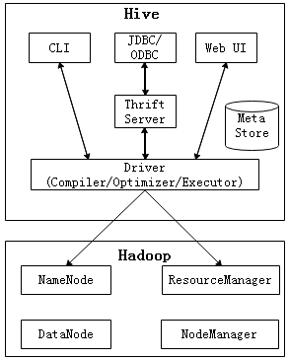
7.2 Hive简介
Hive系统架构
Hive是底层封装了Hadoop的数据仓库处理工具，运行在Hadoop基础上，其系统架构组成主要包含4部分，分别是用户接口、跨语言服务、底层驱动引擎及元数据存储系统。

Slide 20
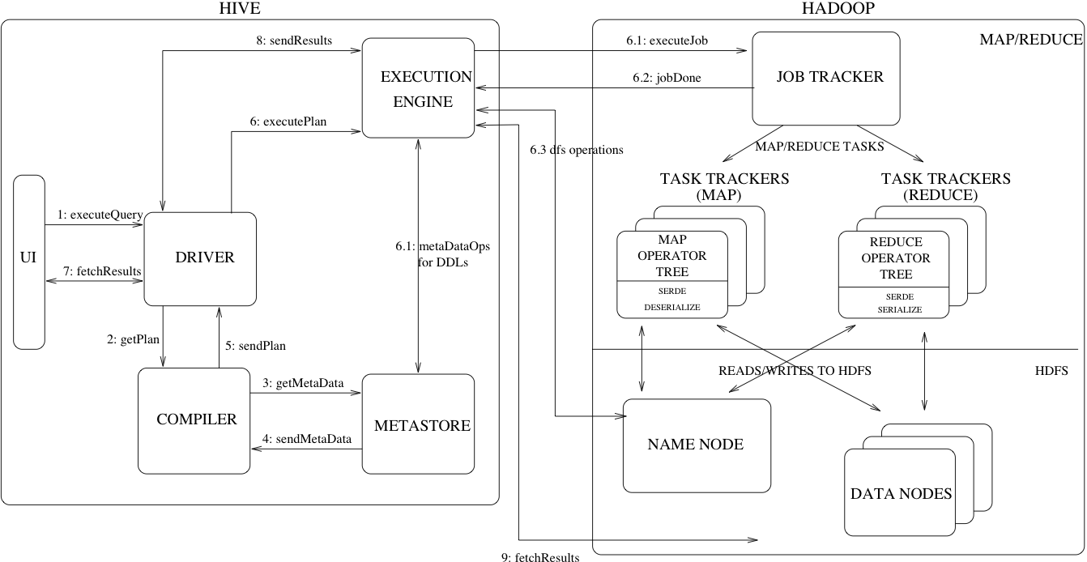
7.2 Hive简介
Hive工作原理
Hive建立在Hadoop系统之上，因此Hive底层工作依赖于Hadoop服务，Hive底层工作原理如下所示。

Slide 21
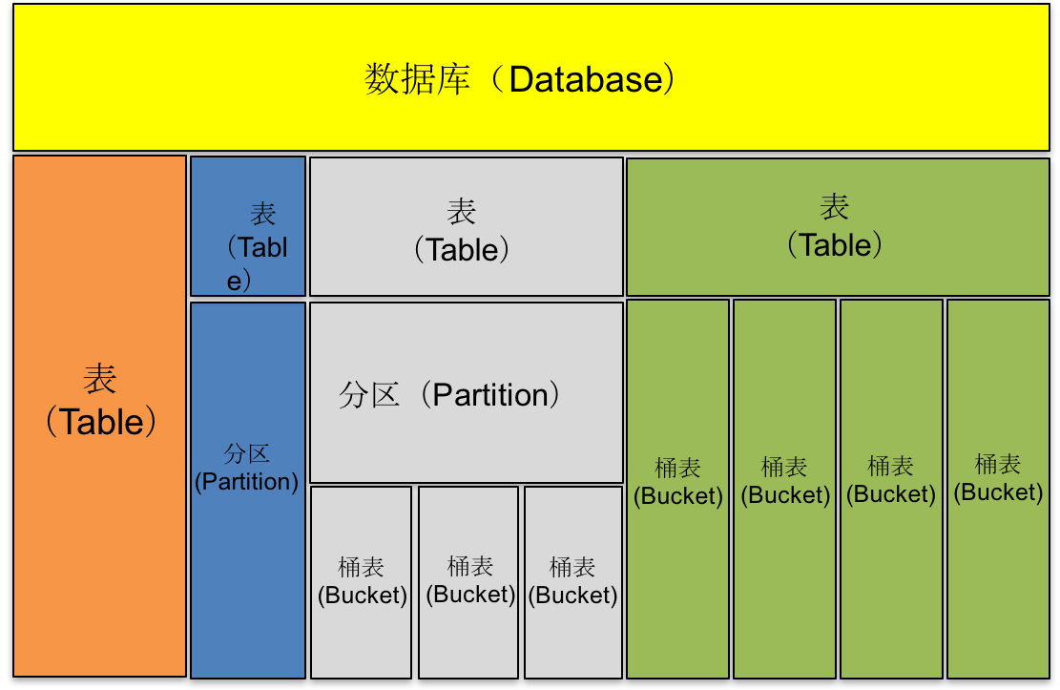
7.2 Hive简介
Hive数据模型
Hive中所有的数据都存储在HDFS中，它包含数据库（Database）、表（Table）、分区表（Partition）和桶表（Bucket）四种数据类型。

Slide 22
7.3 Hive的安装
Hive的安装模式
Hive的安装模式分为三种，分别是嵌入模式、本地模式和远程模式。
1. 嵌入模式
使用内嵌Derby数据库存储元数据，这是Hive的默认安装方式，配置简单，但是一次只能连接一个客户端，适合用来测试，不适合生产环境。
2. 本地模式
采用外部数据库存储元数据，该模式不需要单独开启Metastore服务，因为本地模式使用的是和Hive在同一个进程中的Metastore服务。

Slide 23
7.3 Hive的安装
Hive的安装模式
3. 远程模式
与本地模式一样，远程模式也是采用外部数据库存储元数据。不同的是，远程模式需要单独开启Metastore服务，然后每个客户端都在配置文件中配置连接该Metastore服务。远程模式中，Metastore服务和Hive运行在不同的进程中。

Slide 24
7.3 Hive的安装
Hive安装之嵌入模式
1
下载Hive安装包，本次教材使用1.2.1版本。
2
解压Hive安装包，将压缩包解压至/export/servers文件夹下。
3
在嵌入模式下执行Hive程序，无需对Hive配置文件进行修改，只要启动bin目录下的Hive程序即可。

Slide 25
7.3 Hive的安装
Hive的安装之本地和远程模式
本地和远程模式安装配置方式大致相同，本质上是将Hive默认的元数据存储介质由自带的Derby数据库替换为MySQL数据库。
1
安装MySQL服务。
2
Hive的配置。修改hive-env.sh配置文件，配置Hadoop环境变量，添加hive-site.xml配置文件，配置MySQL相关信息。
3
拷贝数据库连接驱动包（mysql-connector-java-5.1.32.jar）至Hive的lib目录。

Slide 26
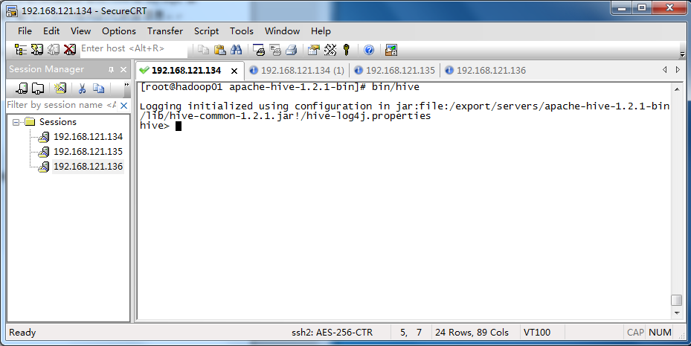
7.4 Hive的管理
Hive的管理之CLI方式
Hive CLI是Hive的交互工具，输入#<HIVE_HOME>/bin/hive启动Hive客户端，启动效果如下所示。

Slide 27
7.4 Hive的管理
Hive的管理之远程服务
由于使用CLI连接方式不能进行多个节点的同时访问，而且会造成服务器阻塞，且出于对服务器安全性的考虑， Hive服务所部署的服务器通常用户是无法直接访问的，因此，必须选用远程服务启动模式，具体启动步骤如下。
1
在hadoop01服务器的Hive的安装包下启动Hiveserver2服务。
2
在hadoop02服务器的Hive安装包下，通过远程连接命令bin/beeline进行连接。

Slide 28
7.5 Hive内置数据类型
内置数据类型
Hive的内置数据类型可以分为两大类，分别是基础数据类型和复杂数据类型，Hive基础数据类型如下所示。
数据类型 | 描述
TINYINT | 1字节的有符号整数，从-128至127
SMALLINT | 2字节有符号整数，从-32768至32767
INT | 4字节有符号整数，从从-231到231-1
BIGINT | 8字节有符号整数，从从-263到263-1
FLOAT | 4字节单精度浮点数
DOUBLE | 8字节双精度浮点数
DOUBLE PRECISION | Double的别名，从Hive2.2.0开始提供
DECIMAL | 任意精度的带符号小数

Slide 29
7.5 Hive内置数据类型
内置数据类型
数据类型 | 描述
NUMERIC | 同样是DECIMAL，从Hive3.0开始
TIMESTAMP | 精度到纳秒的时间戳
DATE | 以年/月/日形式描述的日期
INTERVAL | 表示时间间隔
STRING | 字符串
VARCHAR | 同STRING，字符串长度不固定
CHAR | 固定长度的字符串
BOOLEAN | 用于存储真值（TRUE）和假值（FALSE）

Slide 30
7.5 Hive内置数据类型
内置数据类型
Hive复杂数据类型，具体如下所示。
数据类型 | 描述
ARRAY | 一组有序字段，字段类型必须相同
MAP | 一组无序键值对。键的类型必须是原子类型，值可以是任意类型，同一个映射的键的类型必须相同，值的类型也必须相同
STRUCT | 一组命名的字段，字段的类型可以不同

Slide 31
7.6 Hive数据模型操作
Hive数据库操作
1. 创建数据库
CREATE DATABASE|SCHEMA [IF NOT EXISTS] database_name
2. 显示数据库
SHOW databases；
3. 查看数据库详情
DESC DATABASE|SCHEMA database_name

Slide 32
7.6 Hive数据模型操作
Hive数据库操作
4. 切换数据库
USE database_name
5. 修改数据库
ALTER (DATABASE|SCHEMA) database_name SET DBPROPERTIES (property_name=property_value，...)
6. 删除数据库
DROP (DATABASE|SCHEMA) [IF EXISTS] database_name [RESTRICT|
CASCADE]；

Slide 33
7.6 Hive数据模型操作
Hive数据表操作
1. 创建数据表
CREATE [TEMPORARY] [EXTERNAL] TABLE [IF NOT EXISTS] table_name
[(col_name data_type [COMMENT col_comment], ...)]
[COMMENT table_comment]
[PARTITIONED BY (col_name data_type [COMMENT col_comment], ...)]
[CLUSTERED BY (col_name, col_name, ...)
[SORTED BY (col_name [ASC|DESC], ...)] INTO num_buckets BUCKETS]
[ROW FORMAT row_format]
[STORED AS file_format]
[LOCATION hdfs_path]

Slide 34
7.6 Hive数据模型操作
Hive数据表操作
2. 复制数据表
CREATE [TEMPORARY] [EXTERNAL] TABLE [IF NOT EXISTS] [db_name.]table_name LIKE existing_table_or_view_name [LOCATION hdfs_path]；
上述语法只会复制表的结构，不会复制表中的数据。另外，如果创建的表名已经存在，与创建数据仓库一样会抛出异常，用户可以使用“IF NOT EXISTS”选项来忽略这个异常。

Slide 35
7.6 Hive数据模型操作
Hive分区表操作
分区表是按照属性在文件夹层面给文件更好的管理，实际上就是对应一个HDFS文件系统上的独立文件夹，该文件夹下是该分区所有的数据文件。Hive中的分区就是分目录，把一个大的数据集根据业务需要分割成小的数据集。

Slide 36
7.6 Hive数据模型操作
Hive分区表操作
1. 创建Hive表
hive> create table t_user_p(id int, name string)
partitioned by (country string)
row format delimited fields terminated by ',';
2. 加载数据
hive> load data local inpath '/hivedata/user_p.txt' into table t_user_p partition(country='USA');

Slide 37
7.6 Hive数据模型操作
Hive分区表操作
3. 新增分区
hive> ALTER TABLE table_name ADD PARTITION (country='China') location '/user/hive/warehouse/itcast.db/t_user_p/country=China';
4. 修改分区
hive> ALTER TABLE table_name PARTITION (country='China') RENAME TO PARTITION (country='Japan');
5. 删除分区
hive> ALTER TABLE table_name DROP IF EXISTS PARTITION (country='Japan');

Slide 38
7.6 Hive数据模型操作
Hive动态分区
在默认情况下，我们加载数据时，需要手动的设置分区字段，并且针对一个分区就要写一个插入语句。如果源数据量很大时（例如，现有许多日志文件，要求按照日期作为分区字段，在插入数据的时候无法手动的添加分区），就可以利用Hive提供的动态分区，可以简化插入数据时的繁琐操作。

Slide 39
7.6 Hive数据模型操作
Hive动态分区
1. 开启动态分区功能
hive> set hive.exec.dynamic.partition=true;
hive> set hive.exec.dynamic.partition.mode=nonstrict;
2. 实现动态分区
hive> insert overwrite table table_name
partition (partcol1[=val1], partcol2[=val2] ...)
select_statement FROM from_statement

Slide 40
7.6 Hive数据模型操作
Hive桶表操作
为了将表进行更细粒度的范围划分，我们可以创建桶表。桶表，是根据某个属性字段把数据分成几个桶（我们这里设置为4，默认值是-1，可自定义），也就是在文件的层面上把数据分开。

Slide 41
7.6 Hive数据模型操作
Hive桶表操作
1. 开启分桶功能
hive> set hive.enforce.bucketing = true;
hive> set mapreduce.job.reduces=4;
2. 创建桶表
hive> create table stu_buck(Sno int,Sname string,
Sex string,Sage int,Sdept string)
clustered by(Sno) into 4 buckets
row format delimited fields terminated by ',';

Slide 42
7.6 Hive数据模型操作
Hive桶表操作
3. 创建临时表
hive> create table student_tmp(Sno int,Sname string,
Sex string,Sage int,Sdept string)
row format delimited
fields terminated by ',';
4. 加载数据至临时表
hive> load data local inpath '/hivedata/student.txt'
into table student_tmp;
5. 将临时数据表中数据导入桶表
hive> insert overwrite table stu_buck
select * from student_tmp cluster by(Sno);

Slide 43
7.7 Hive数据操作
Hive数据操作
Hive数据操作是负责对数据库对象运行数据访问工作的指令集，通俗的讲它的功能就是操作数据，其中包括向数据表加载文件、写查询结果等操作。

